Slide 1
KOROZJA I DEGRADACJA STALI NIERDZEWNYCH
prof. dr hab. inż. JULIUSZ ORLIKOWSKI
dr hab. inż. Stefan Krakowiak, prof. PG

Slide 2
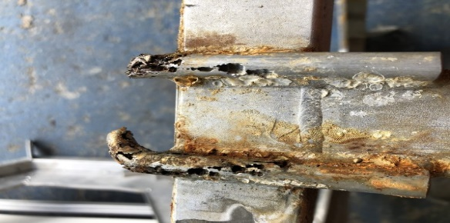
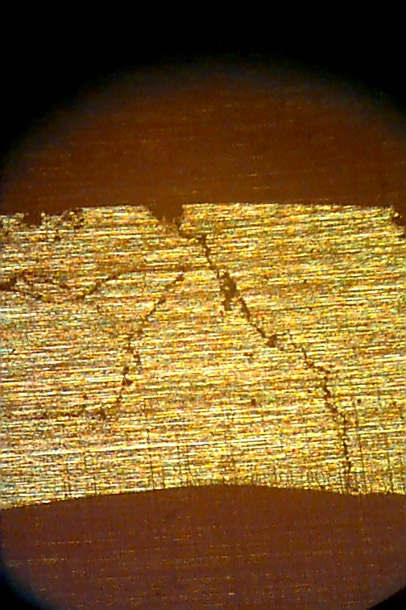
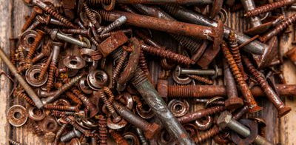
Definicja
Niszczenie materiałów, zwykle metali / stopów, będące wynikiem ich oddziaływania ze środowiskiem.

Slide 3
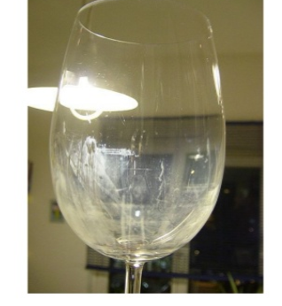
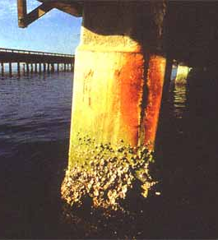
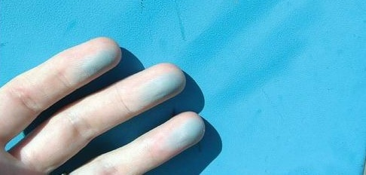
Czasami określenie korozja stosuje się w odniesieniu do niszczenia tworzyw sztucznych, betonu lub drewna, chociaż przyjmuje się, że w tym przypadku lepszym określeniem jest degradacja materiałów.

Slide 4
Wprowadzenie
Korozja jest zjawiskiem naturalnym,
Całkowite jej zahamowanie jest bardzo trudne i nie zawsze celowe,
Są duże problemy z tworzywami sztucznymi ulegającymi degradacji bardzo wolno,
Procesy korozyjne są często pożyteczne – trawienie metali, baterie, warstwy pasywne.

Slide 5
Stale nierdzewne – stale konstrukcyjne
Powłoki malarskie;
Powłoki galwaniczne;
Ochrona czasowa;
Ochrona elektrochemiczna
Dodatki stopowe;
Pasywacja;
Ochrona anodowa
Fe + C
Fe + Cr
Ni
Mo
Ti

Slide 6
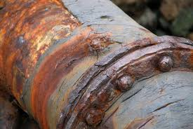
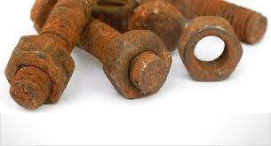
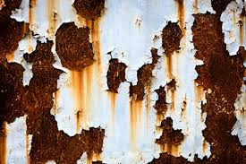
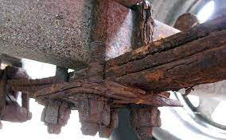
PRODUKTY KOROZJI

Slide 7
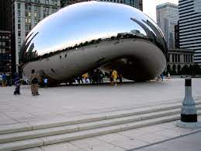
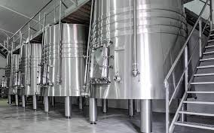
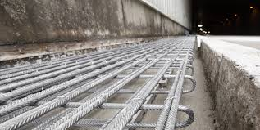
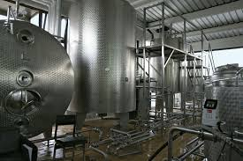
PRODUKTY KOROZJI
Stale tego typu zgodnie z PN-EN 10088 powinny zawierać min. 10,5% chromu i maksymalnie 1,2% węgla, natomiast zawartość pozostałych składników stopowych jest zmienna i zależy od gatunku stali.

Slide 8
Pasywacja stali nierdzewnych
pasywacja stali nierdzewnych – samorzutny proces zachodzący pod wpływem tlenu z powietrza;
naturalna warstwa pasywna nie jest idealna ze względu na zanieczyszczenia powierzchni, powstają nieciągłości;
stosujemy pasywację, która umożliwia powstanie filmu o maksymalnych własnościach ochronnych;

Slide 9
Czynniki prowadzące do korozji stali nierdzewnych
krytyczne stężenie jonów chlorkowych
Jony chlorkowe (Cl⁻);
Temperatura ;
Naprężenia;
Stan powierzchni stali.
uczulenie stali w obszarze HAZ
krytyczna temperatura korozji wżerowej
krytyczna temperatura korozji szczelinowej

Slide 10
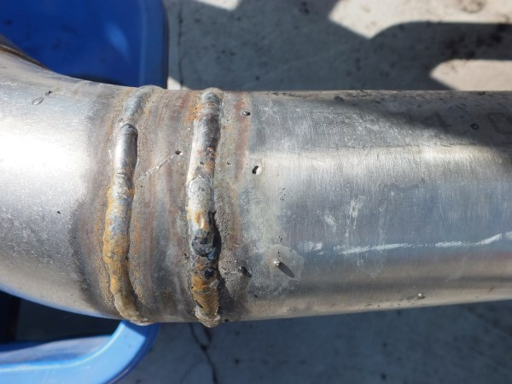
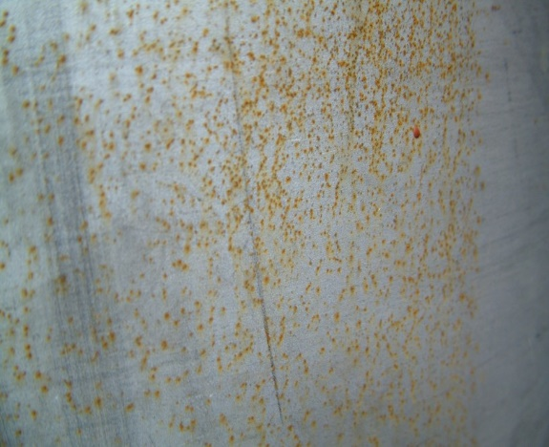
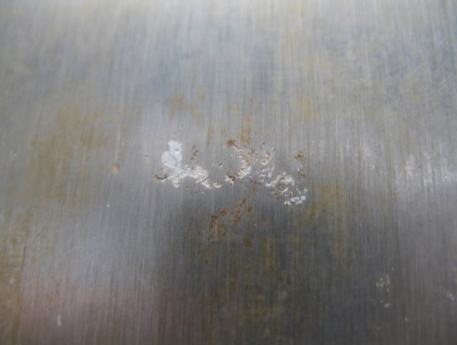
Stan powierzchni stali

Slide 11
Rodzaje korozji
Korozja wżerowa;
Korozja szczelinowa;
Korozja międzykrystaliczna;
Korozja galwaniczna;

Slide 12
Zależności pomiędzy różnymi rodzajami korozji lokalnej
Cl⁻
naprężenia
wżer
pęknięcie
korozja szczelinowa
czynnik konieczny wystąpienia korozji lokalnej
czynnik wpływający na przyspieszenie

Slide 13
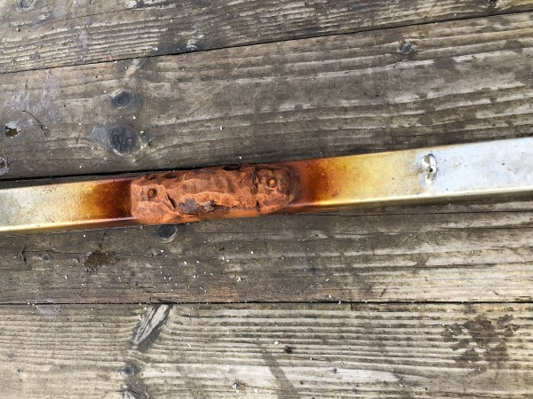

Slide 14
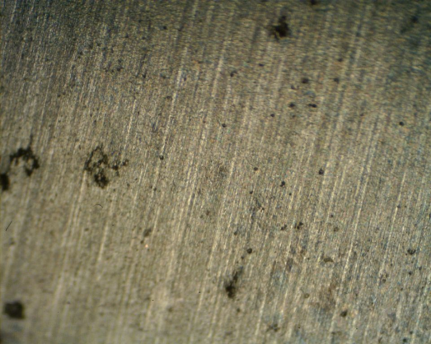
Korozja wżerowa - pitting
Cl⁻
Cl⁻
O₂
O₂
A: Fe Fe²⁺ + 2e
Fe²⁺
Fe²⁺
K: O₂ + H₂O + 2e OH⁻
Fe²⁺ + 2Cl⁻ FeCl₂
FeCl₂ + 2H₂O Fe(OH)₂ + HCl
Fe + HCl FeCl₂ + H₂

Slide 15
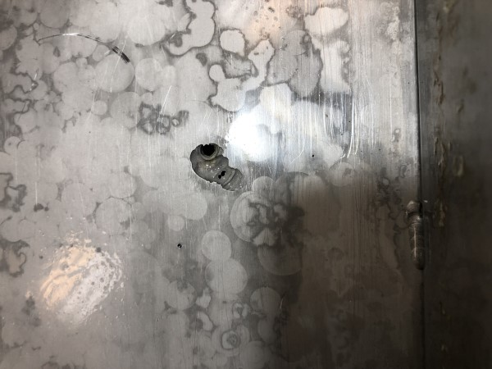
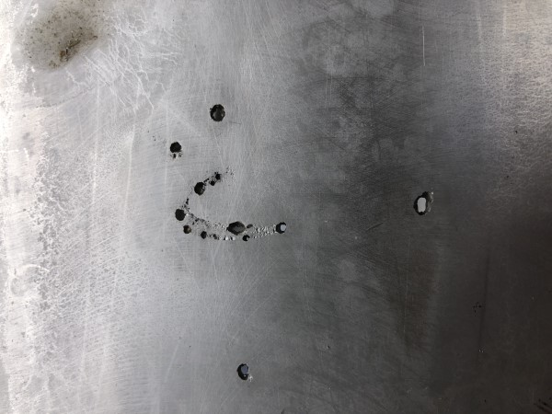
Korozja wżerowa
Notes:
15

Slide 16
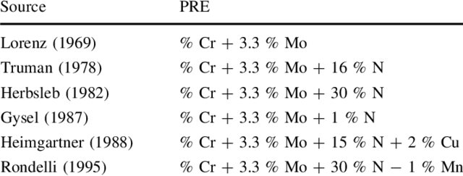
Sposoby ograniczania korozji wżerowej
Odpowiedni dobór materiałów,
Użycie stopów od podwyższonej odporności na KW,
Kontrola ilości tlenu oraz pH, temperatury i poziomu jonów chlorkowych,
Ochrona elektrochemiczna,
Inhibitory korozji.

Slide 17
Korozja międzykrystaliczna
Gdy stal stopową ogrzewa się do temperatury ok.650ºC, tworzą się węgliki Cr przy granicach ziaren
C
Cr
Cr
C
Cr
Cr
C
C
Z powodu dużej szybkości dyfuzji, węgiel może przemieszczać się na długich odcinkach tworząc wytrącenia
Jeżeli stężenie chromu na granicy ziaren spadnie wystarczająco (poniżej ok. 9%), nie wystąpi w tym miejscu pasywacja, i występować będzie korozja granicy ziaren
Z drugiej strony chrom może dyfundować jedynie na krótkie odległości,co zmniejsza stężenie chromu w stopie przy granicach ziaren.

Slide 18
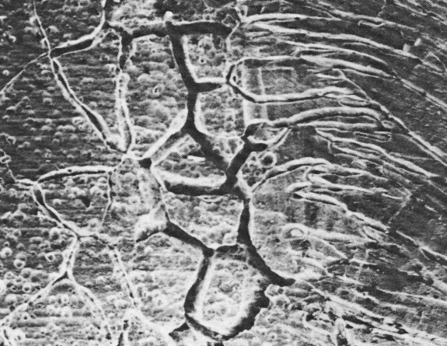
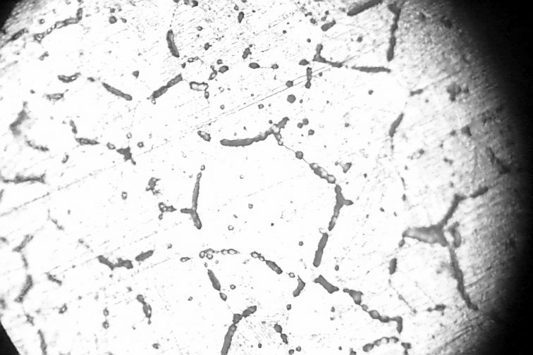
Korozja międzykrystaliczna – (skala mikro)

Slide 19
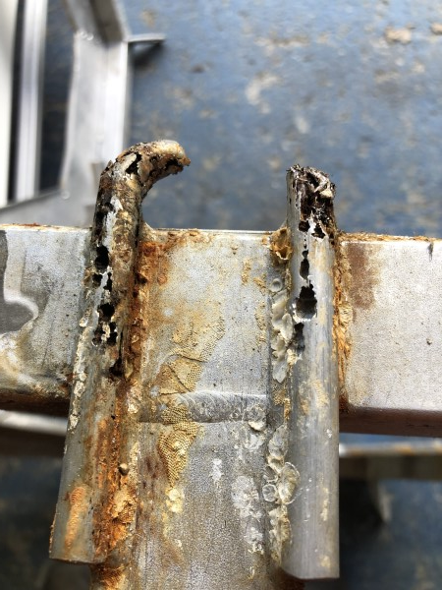
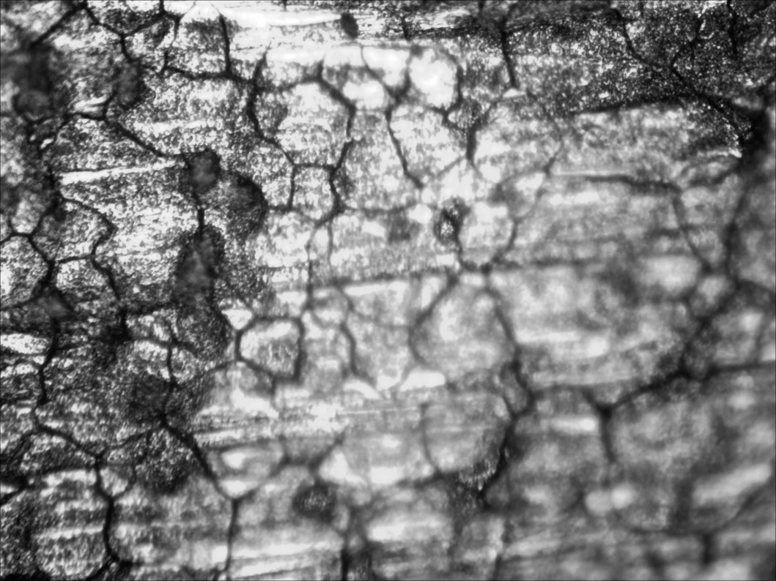

Slide 20
Zapobieganie korozji międzykrystalicznej
Używanie stali stopowych o niskiej zawartości węgla
Używanie stali stabilizowanych, zawierających pierwiastki łatwo tworzące węgliki (Nb lub Ti) w celu związania węgla
Dla istniejących konstrukcji, które uległy uczuleniu obróbka cieplna w celu wyrównania stężenia chromu w masie stali (proces trudny z punktu widzenia praktycznego)

Slide 21
Formy korozji - szczelinowa
O₂
Metal
Fe²⁺
Fe²⁺
Metal
Podobna do korozji wżerowej
Niskie [O] – obszar anodowy
Wysokie [O] – obszar katodowy
Najczęściej występuje przy połączeniach śrubowych i kołnierzowych, pod osadami, kurzem itp.

Slide 22
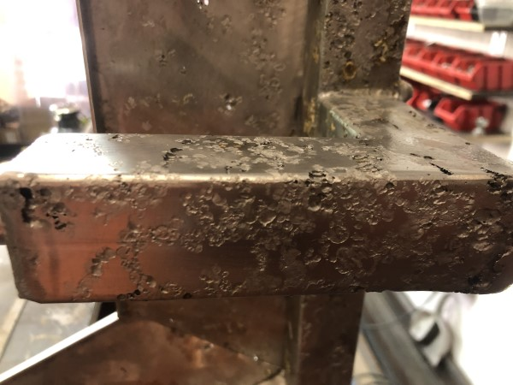
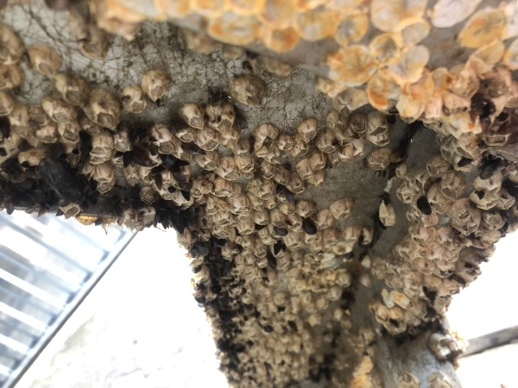
Korozja szczelinowa

Slide 23
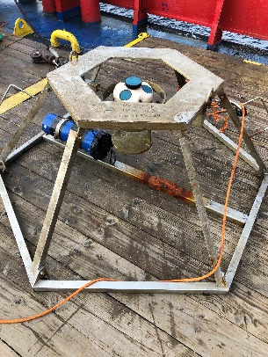
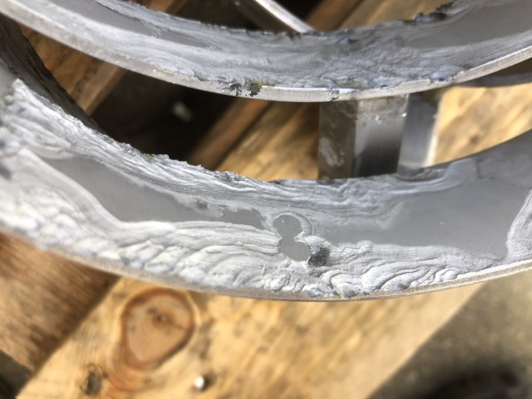
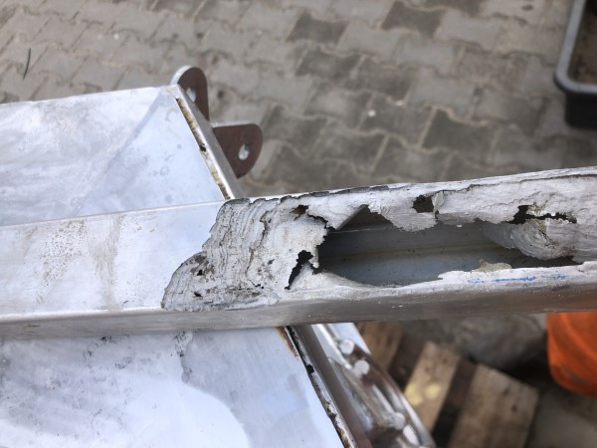
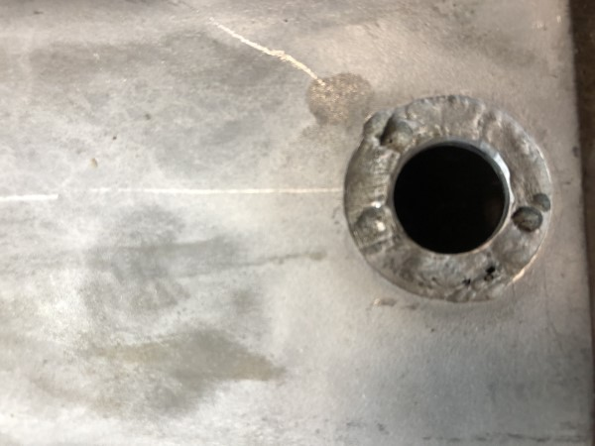
Korozja szczelinowa

Slide 24
Sposoby ograniczania korozji szczelinowej
Eliminowanie szczelin w istniejących połączeniach spawanych przez stosowanie ciągłych spoin lub lutów;
Zapobieganie tworzenia warunków dla zalegania elektrolitu i projektowanie w zbiornikach drenaży pozwalających na całkowite usunięcie cieczy;
Użycie uszczelek nie absorbujących cieczy;
Użycie stopów o wyższej odporności na korozję szczelinową (ASTM G48)

Slide 25
Chlorkowe pękanie korozyjne Chloride Stress Corrosion Cracking (Cl-SCC)
Jest wywołana jednoczesnym działaniem środowiska elektrolitycznego oraz statycznych naprężeń na skutek działania sił rozciągających

Slide 26
Czynniki wpływające na korozję
Istotna jest zawartość chlorków, pH, temperatura, naprężenia, obecność tlenu i skład stopu
Rosnące temperatury zwiększa podatność na pękanie
Zwiększenie poziomu chlorków zwiększa prawdopodobieństwo pękania
Nie istnieje praktyczny dolny limit dla chlorków, ponieważ zawsze istnieją warunki do lokalnego ich zatężania

Slide 27
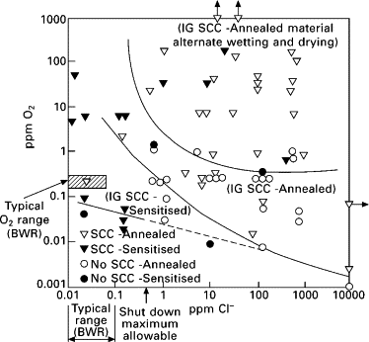
Istnieje synergiczny związek pomiędzy rozpuszczonym tlenem a poziomem chlorków.
Jeżeli poziom tlenu obniży się do zakresu od 0,01 do 0,1 ppm, wodne roztwory zawierające niskie do umiarkowane poziomy chlorków nie będą pękać w przypadku stali typu 304L i 316L.

Slide 28
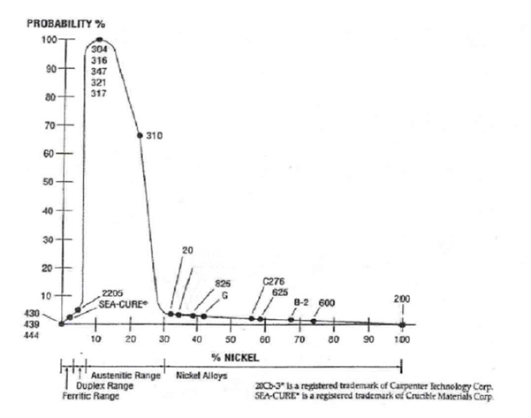
Prawdopodobieństwa zajścia SCC

Slide 29
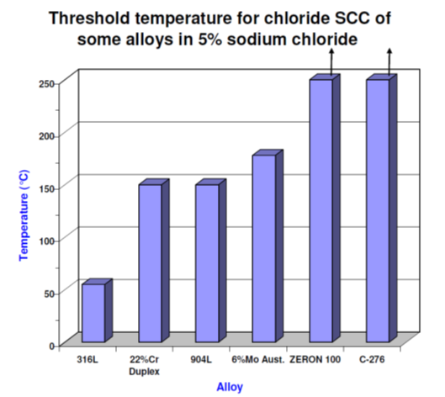
Poniżej przedstawiono niektóre z tych temperatur dla stopów, które zazwyczaj postrzegamy jako związane z SCC.

Slide 30
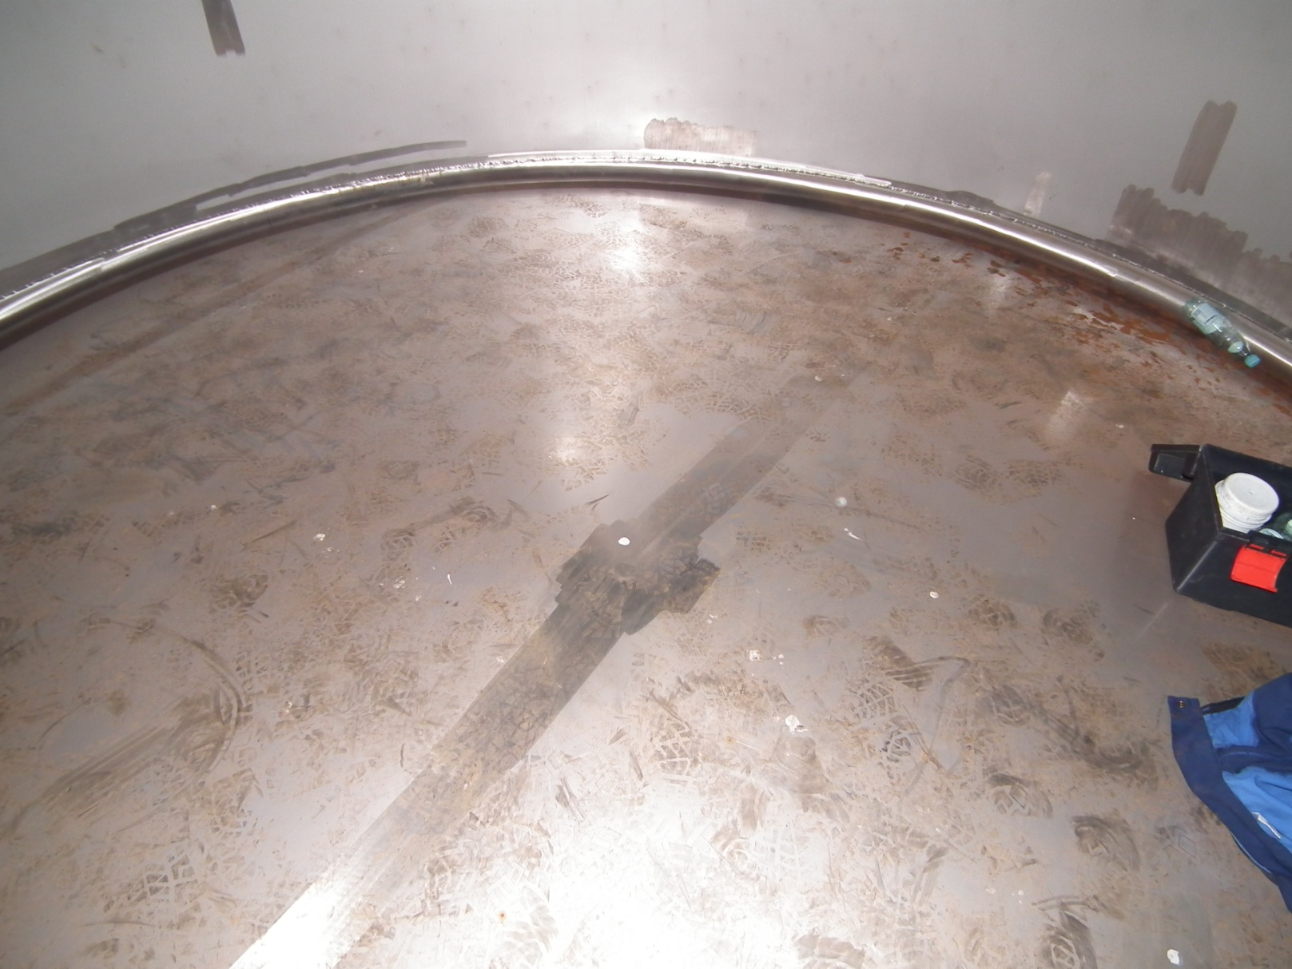

Slide 31
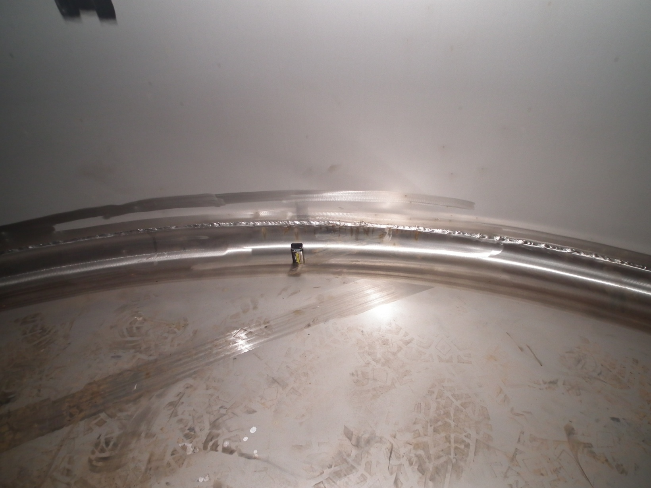

Slide 32
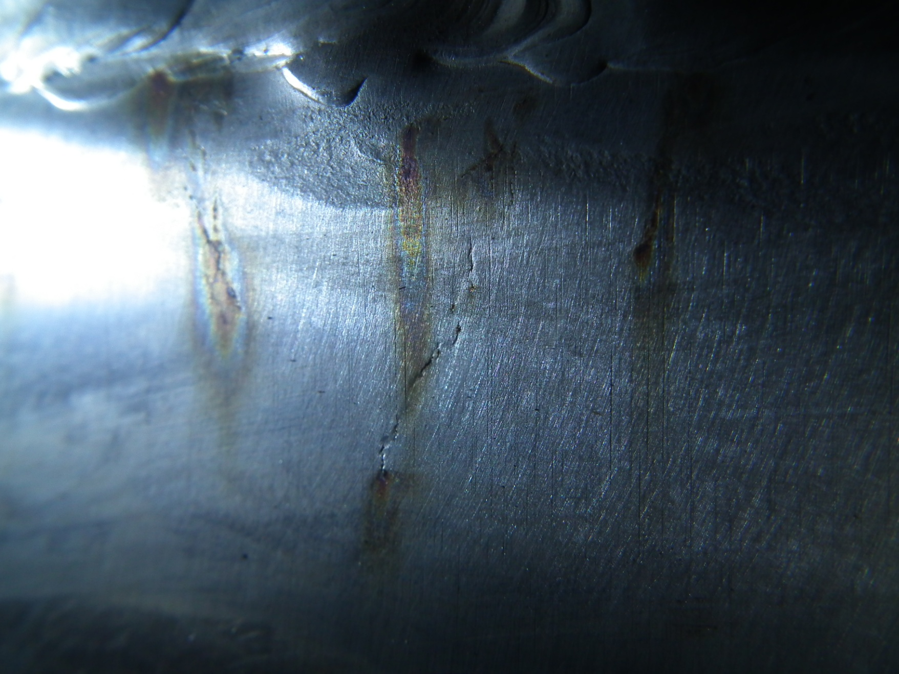

Slide 33
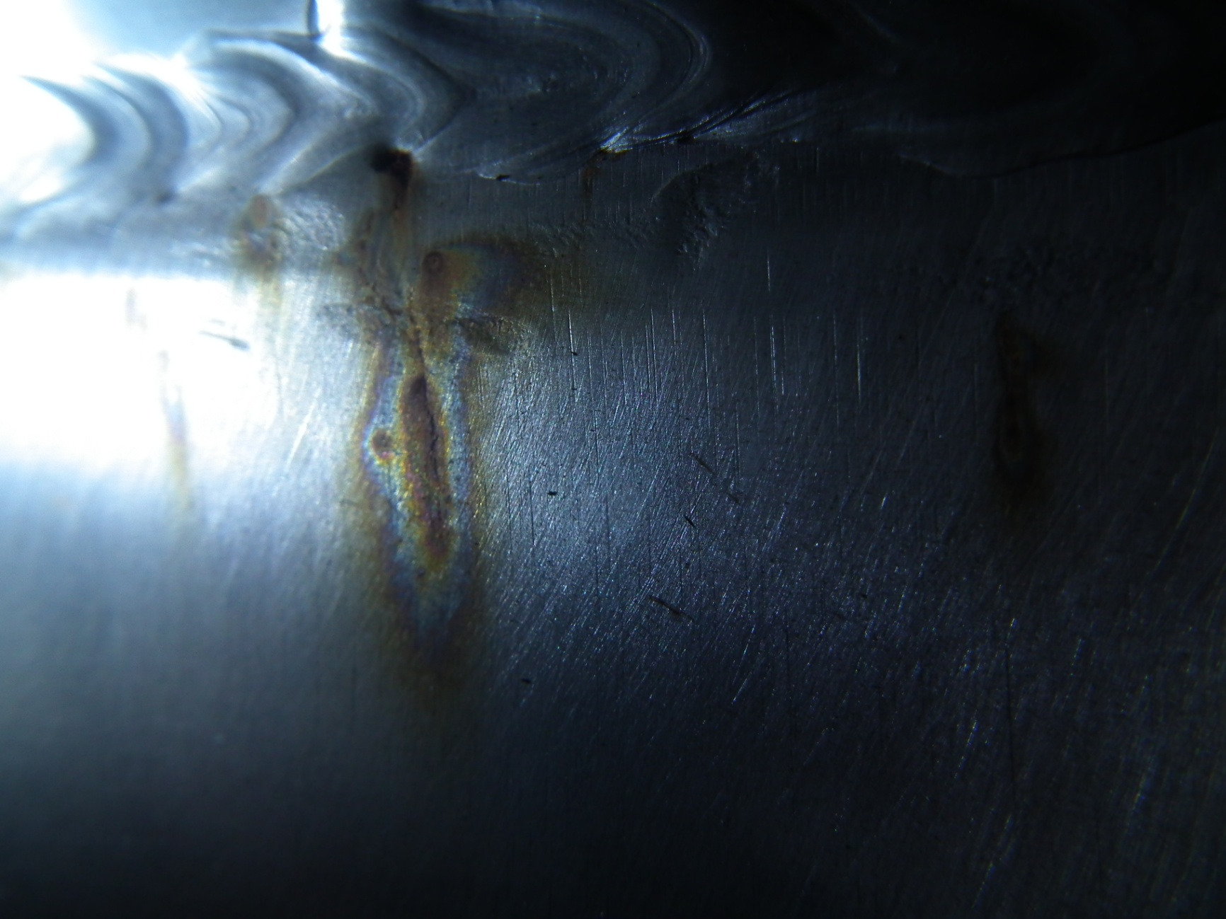

Slide 34
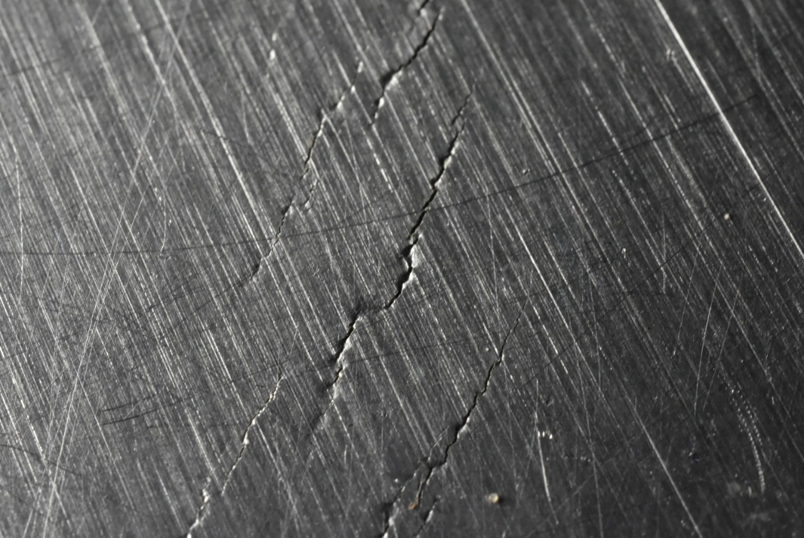
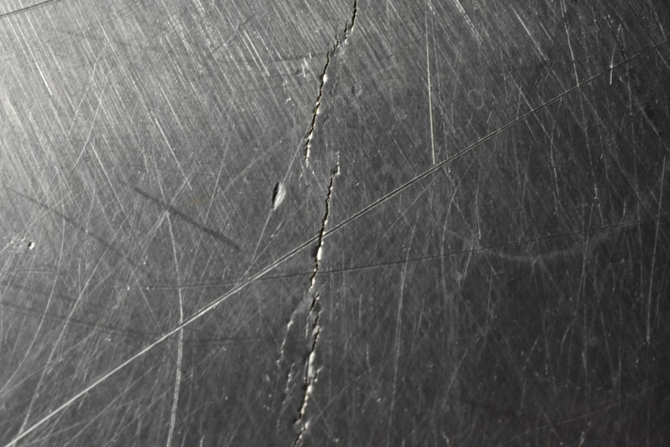

Slide 35
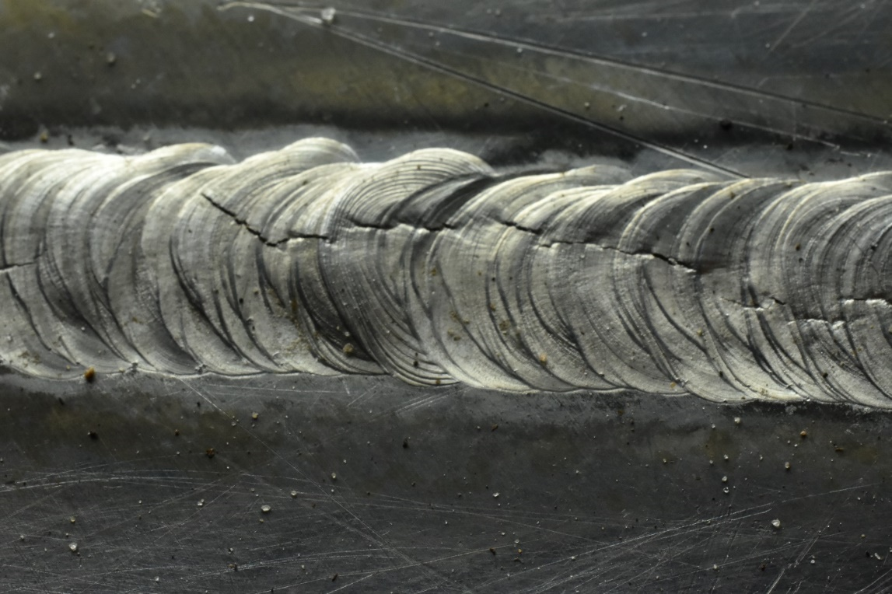
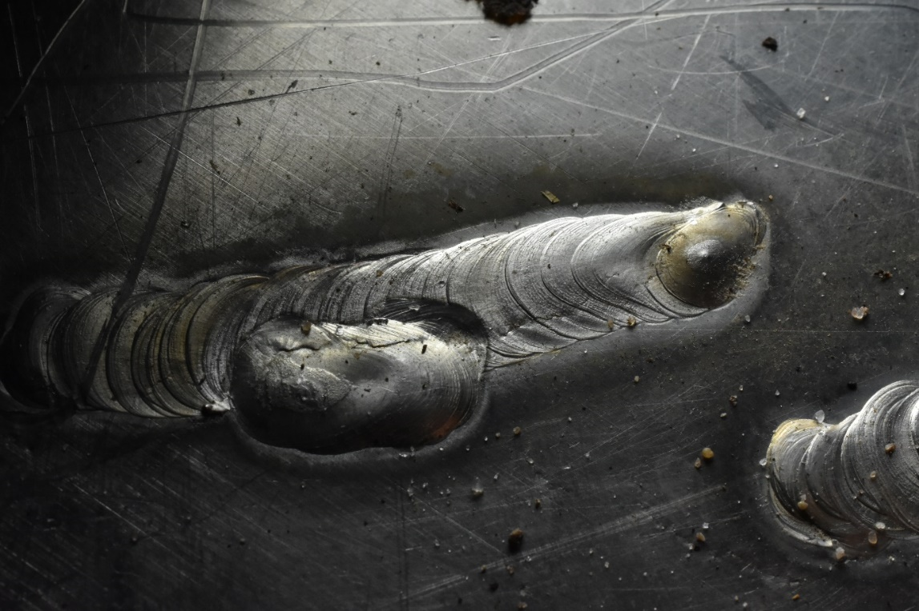

Slide 36
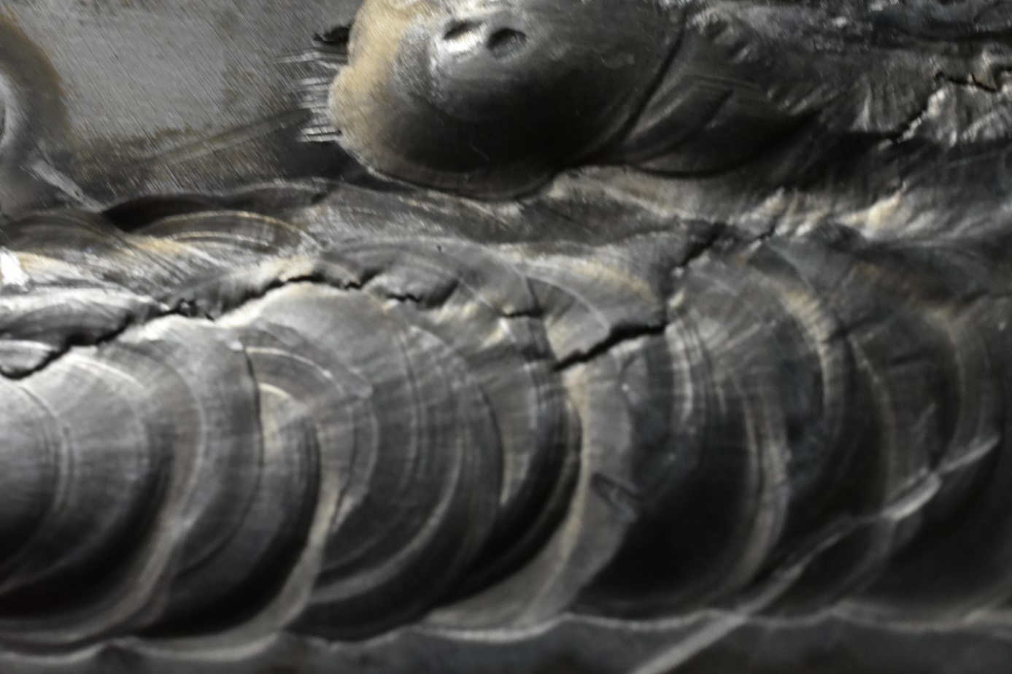
Materiał konstrukcyjny: stal nierdzewna austenityczna
Temperatura: poniżej 93°C, powyżej 66°C
Zawartość jonów chlorkowych w zakresie 11-100ppm
pH środowiska wodnego < 10

Slide 37
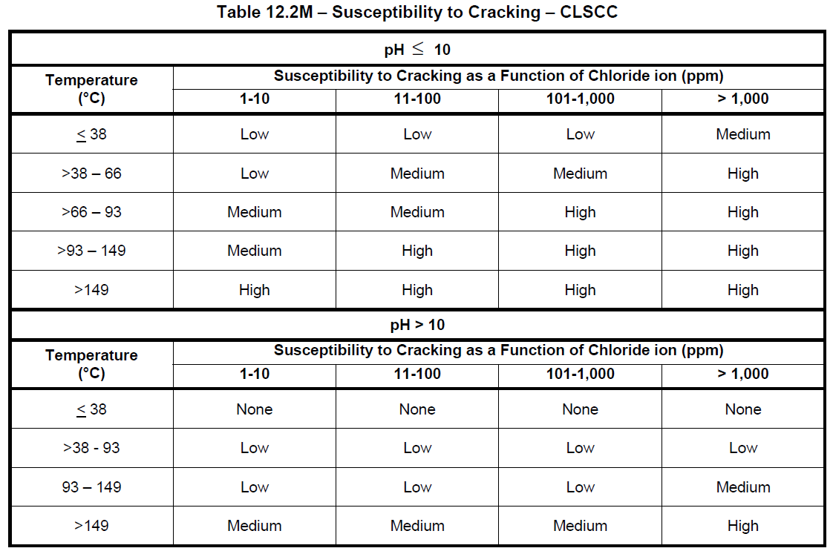

Slide 38
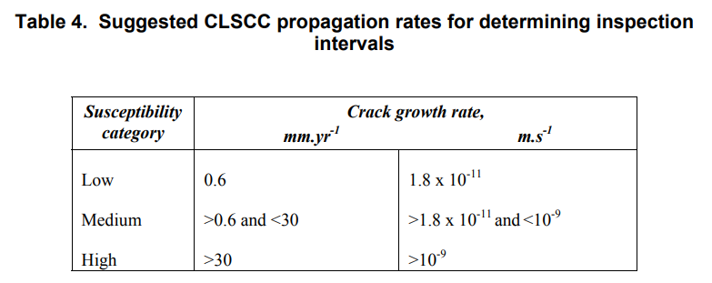
Czas eksploatacji 1-2 lat

Slide 39
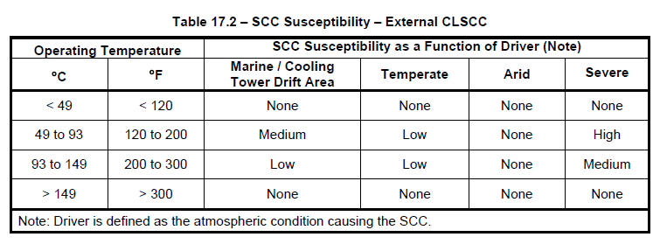
Cl-SCC korozja atmosferyczna

Slide 40
Pękanie występuje zwykle przy temperaturach metalu powyżej około 60°C, chociaż mogą być wyjątki w niższych temperaturach.
Naprężenie może być aplikowane lub występować wewnątrz materiału. Elementy mocno obciążone lub poddane obróbce plastycznej na zimno, są bardzo podatne na pękanie.
Tlen rozpuszczony w wodzie zwykle przyspiesza SCC, ale nie jest jasne, czy istnieje dolny próg stężenia tlenu, poniżej którego nie występuje SCC
Stale serii 400 AISI nie są wrażliwe na Cl-SCC.

Slide 41
Działania prewencyjne
Stosować wytrzymałe materiały konstrukcyjne (na SCC).
Podczas hydrotestingu używać wody o niskiej zawartości chlorków i dokładnie i szybko wysuszyć.
Prawidłowo nakładać powłoki pod izolacją.
Unikaj projektowania urządzeń które pozwalają na występowania stref stagnacji, w których chlorki mogą się koncentrować lub osadzać.
Wyżarzanie stali serii 300 po wytworzeniu może zmniejszyć naprężenia szczątkowe.
Należy jednak wziąć pod uwagę możliwe skutki uczulenia, które mogą wystąpić w takich sytuacjach

Slide 42
Kruchość fazy sigma
Tworzenie się fazy metalurgicznej znanej jako faza sigma może spowodować utratę odporności na kruche pękanie w niektórych stalach nierdzewnych w wyniku ekspozycji na wysoką temperaturę. 538°C - 927°C
300, 400 SS i duplexy z wysoką zawartością ferrytu

Slide 43
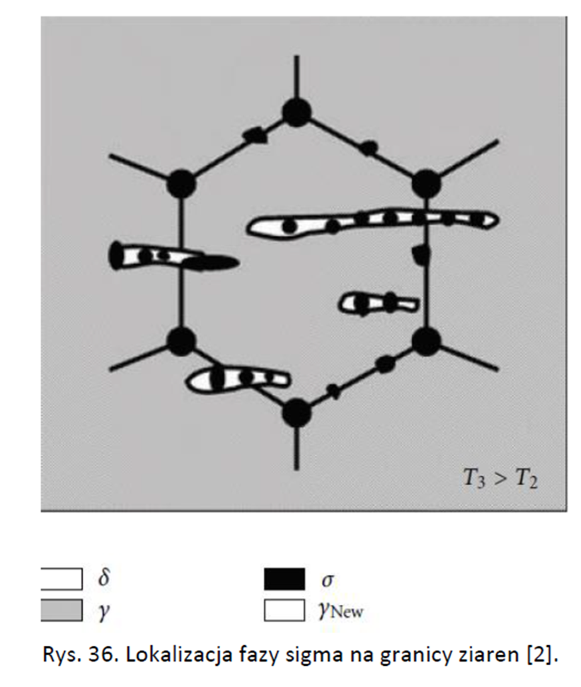

Slide 44
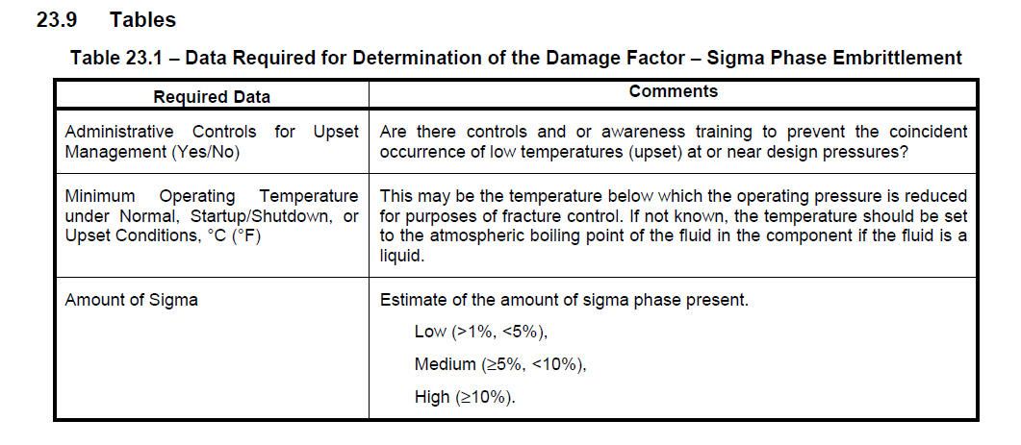

Slide 45
